Slide 1
Diferencia de la contratación publica y privada
Guía de Negociación
FM:2067472
Red. Ing. Graciela Arias Vargas- ADSI

Slide 2



Slide 3
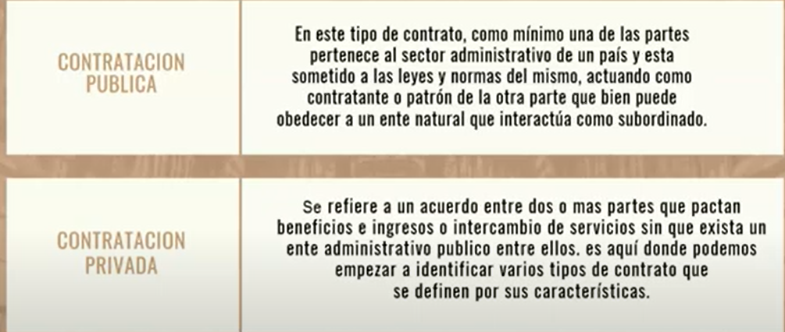
Definiciones

Slide 4
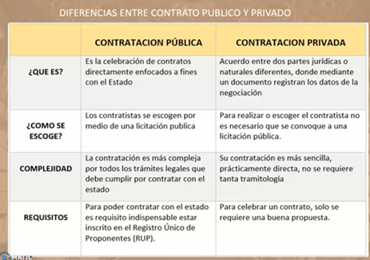

Slide 5
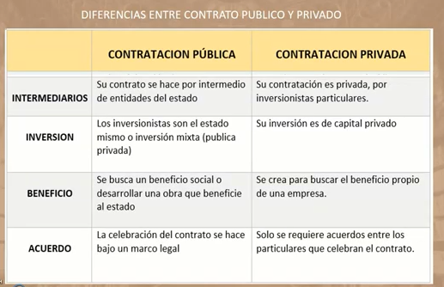

Slide 6

Partes del contrato

Slide 7
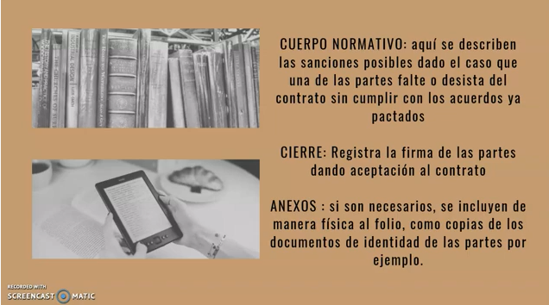

Slide 8
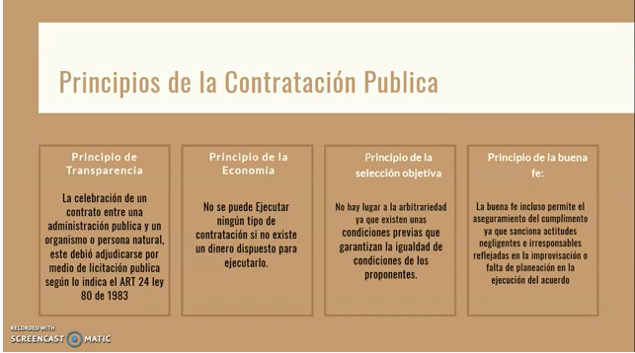

Slide 9
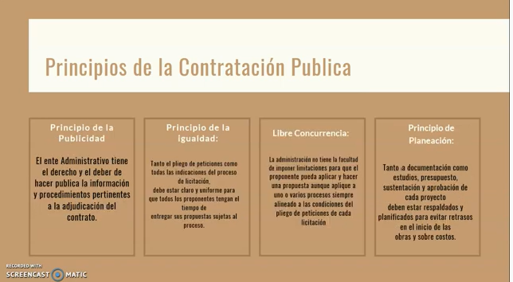

Slide 10
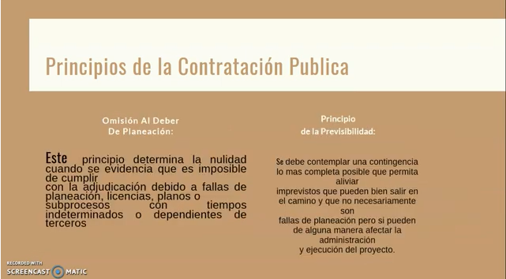

Slide 11
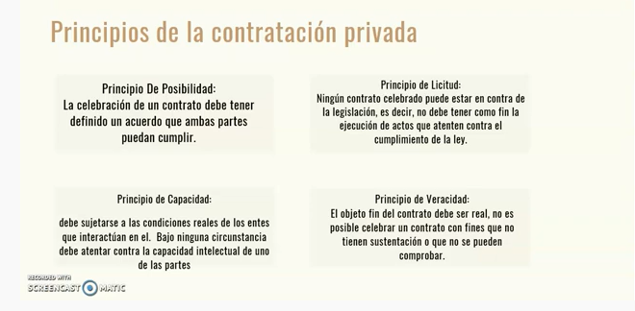

Slide 12
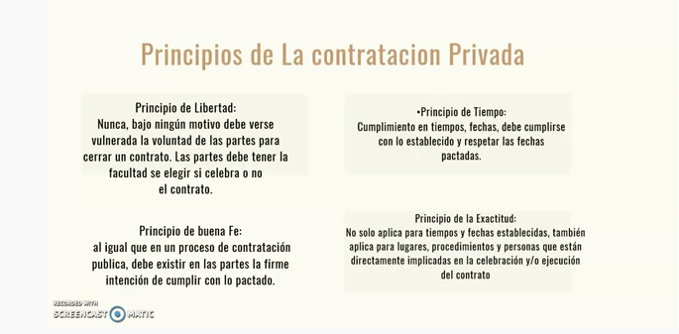

Slide 13
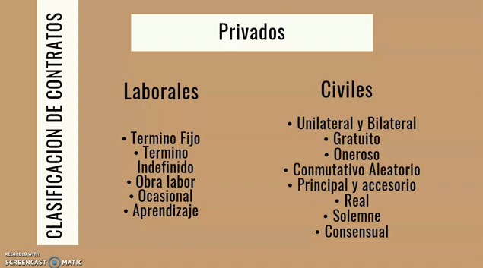

Slide 14
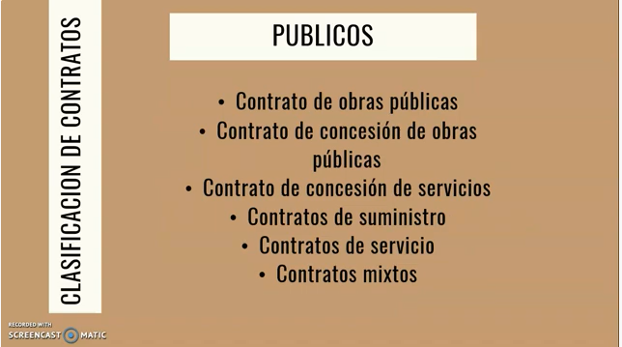

Slide 15
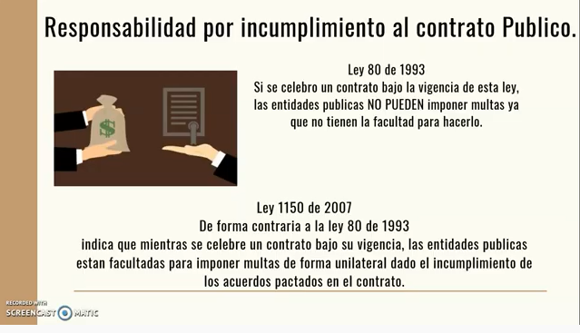

Slide 16
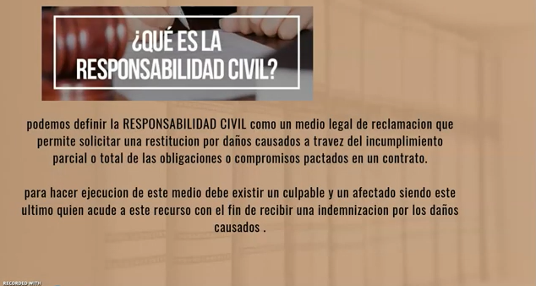

Slide 17


Slide 18
Webgrafía
https://www.youtube.com/watch?v=ej8XCypWUzg&ab_channel=H%C3%A9ctorFabioMar%C3%ADn

Slide 19
Gracias

Slide 20
Especificaciones técnicas y términos de referencia
ADSI

Slide 21
Definiciones
Los términos de referencia contienen las especificaciones técnicas, objetivos y estructura de cómo ejecutar un determinado estudio, trabajo, proyecto, comité, conferencia, negociación, etc. Describe el ámbito espacial donde ha de ejecutarse el estudio o trabajo. Define el objetivo general y los objetivos específicos.

Slide 22

Elementos
Reglas del fuego alcance-objetivos-pregunta de investigación de una evaluación-instrumento que el evaluado y el evaluador logren un producto de conjunto.
Claros, consistentes y específicos.
Diseñar términos de referencia: cual es la pregunta de investigación, alcances y objetivos- para lograr un producto que logre dar evidencia para la toma de decisiones. Usuario final

Slide 23
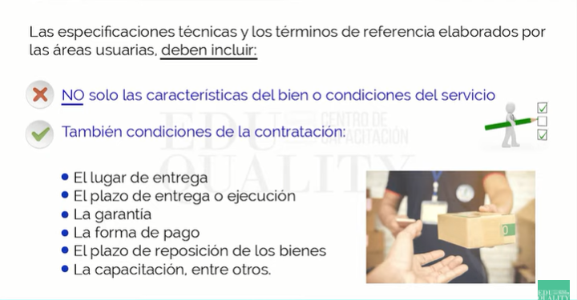

Slide 24
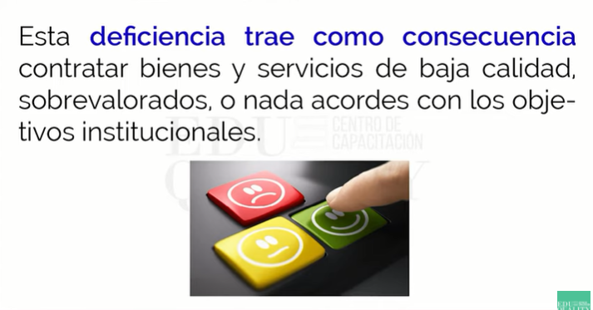

Slide 26
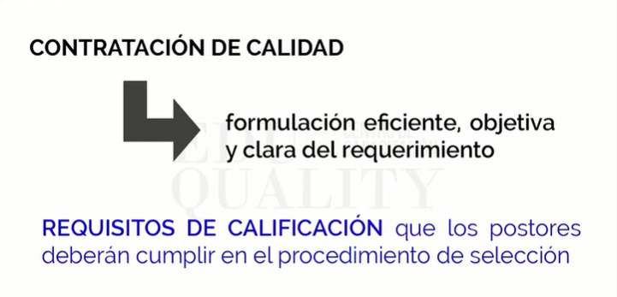

Slide 27
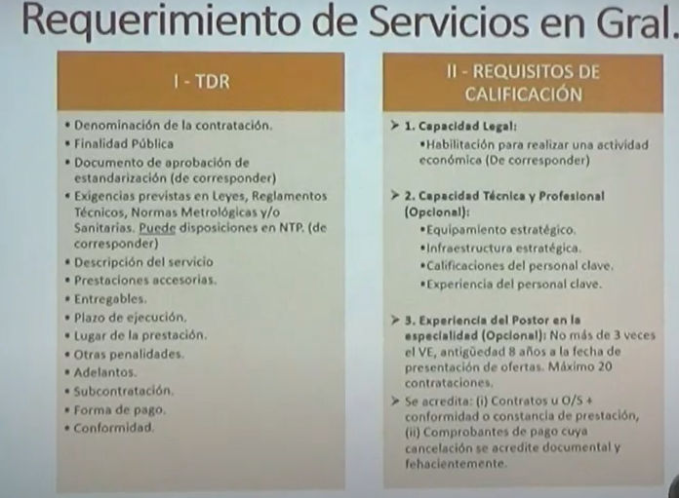

Slide 28
Webgrafía
https://www.youtube.com/watch?v=WDiHuWmcxEc&ab_channel=CLEARLAC
https://www.youtube.com/watch?v=FDJ1RtSBKlM&ab_channel=Eduqualitysac
https://www.youtube.com/watch?v=swOd9O6i3ew&ab_channel=CAPACITACIONESGUBERNAMENTALES

